Slide 1





CHÀO MỪNG CÁC EM ĐẾN VỚI TIẾT HỌC!

Slide 2
HĐKĐ
Chúng ta cùng xoay tấm bìa với Dương nhé!
QUAY

Slide 3
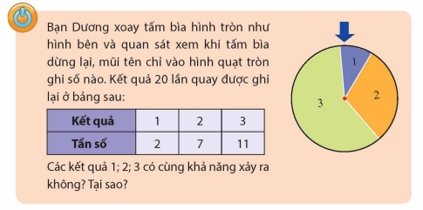

KHỞI ĐỘNG
Làm thế nào để biết được các kết quả đồng khả năng xảy ra?

Slide 4
BÀI 2
Xác suất của biến cố

Slide 5

NỘI DUNG
KẾT QUẢ ĐỒNG KHẢ NĂNG
01
XÁC SUẤT CỦA BIẾN CỐ
02

Slide 6









01
KẾT QUẢ ĐỒNG KHẢ NĂNG

Slide 7
HĐKP 1
Các kết quả của mỗi phép thử sau có cùng khả năng xảy ra không? Tại sao?
Gieo một đồng xu cân đối và đồng chất.
Lấy ngẫu nhiên 1 viên bi từ một hộp có 10 viên bi giống nhau được đánh số từ 1 đến 10.
Lấy ngẫu nhiên 1 tấm thẻ từ một hộp chứa 2 tấm thẻ ghi số 5 và 5 tấm thẻ ghi số 2 và xem số của nó.
Trả lời: a) Các kết quả của phép thử có cùng khả năng xảy ra do mỗi kết quả có xác suất là 0,5.
b) Các kết quả của phép thử có cùng khả năng xảy ra do mỗi kết quả có xác suất là 0,1.
c) Các kết quả của phép thử không có cùng khả năng xảy ra do có nhiều thẻ ghi số 2 hơn.

Slide 8

Trong một phép thử ngẫu nhiên, hai kết quả được gọi là đồng khả năng khi nào?

Slide 9




Trong một phép thử ngẫu nhiên, hai kết quả được gọi là đồng khả năng nếu chúng có khả năng xảy ra như nhau.

Slide 10
Chú ý:
Trong phép thử tung đồng xu (hoặc gieo xúc xắc), nếu có giả thiết đồng xu, xúc xắc là cân đối và đồng chất thì các mặt của đồng xu hay xúc xắc sẽ có cùng khả năng xuất hiện.
Trong phép thử lấy vật (quả bóng, viên bi,…), nếu có giả thiết các vật có cùng kích thước và khối lượng thì mỗi vật đều có cùng khả năng được lựa chọn.
Abc

Slide 11
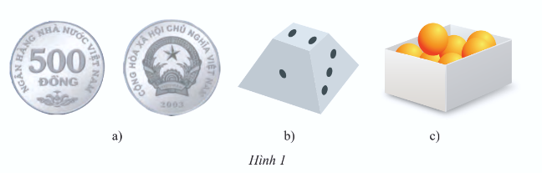
Ví dụ 1
Kết quả của mỗi phép thử sau có đồng khả năng không? Tại sao?
Tung hai đồng xu cân đối và đồng chất.
Gieo con xúc xắc ở Hình 1b
Chọn ngẫu nhiên lần lượt 2 quả bóng bàn từ một hộp chứa 7 quả bóng bàn có cùng kích thước và khối lượng.

Slide 12
Giải
a) Do hai đồng xu cân đối và đồng chất nên các mặt đều có cùng khả năng xuất hiện. Các kết quả của phép thử là đồng khả năng.
b) Do con xúc xắc không cân đối nên khả năng xuất hiện của các mặt không như nhau. Các kết quả của phép thử không đồng khả năng.
c) Do các quả bóng bàn có cùng kích thước và khối lượng nên có cùng khả năng được chọn. Các kết quả của phép thử là đồng khả năng.

Slide 13

Thực hành 1
Kết quả của mỗi phép thử sau có đồng khả năng không? Tại sao?
Rút ngẫu nhiên 1 tấm thẻ từ 10 tấm thẻ được đánh số lần lượt từ 1 đến 10.
Chọn ngẫu nhiên 1 học sinh từ danh sách lớp.
Lấy ra ngẫu nhiên 1 viên bi từ một hộp chứa 1 viên bi xanh, 1 viên bi đỏ và 8 viên bi trắng rồi quan sát màu của nó, biết rằng các viên bi có cùng kích thước và khối lượng.

Slide 14

Kết quả là đồng khả năng vì 10 tấm thẻ như nhau.
Kết quả đồng khả năng vì mỗi học sinh trong lớp như nhau.
Kết quả không đồng khả năng vì ta chỉ quan tâm đến màu của viên bi lấy ra nên kết quả lấy được viên bi màu trắng sẽ cao hơn kết quả lấy được viên bi có màu khác.

Slide 15
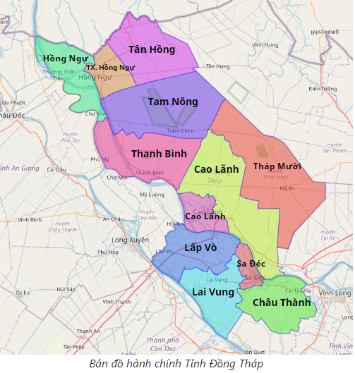
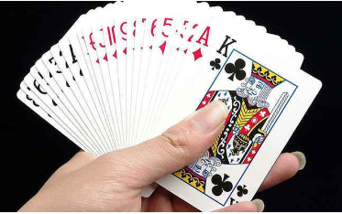
Vận dụng 1.
Kết quả của các phép thử sau có cùng khả năng xảy ra không? Tại sao?
a) Gặp ngẫu nhiên 1 người ở Đồng Tháp và hỏi người đó sinh ở huyện/ thành phố nào.
b) Rút ngẫu nhiên 1 lá bài từ bộ bài tây 52 lá.

Slide 16
Trả lời:
a) Các kết quả của phép thử không đồng khả năng vì số lượng người ở mỗi huyện/ thành phố là khác nhau
b) Các kết quả của phép thử là đồng khả năng vì 52 lá bài cùng loại.

Slide 17
02
XÁC SUẤT CỦA BIẾN CỐ

Slide 18
HĐKP 2
Bạn An gieo một con xúc xắc cân đối và đồng chất. Bạn Trang tung một đồng xu cân đối và đồng chất. So sánh khả năng xảy ra của các biến cố sau:
A: “An gieo được mặt có chẵn chấm”;
B: “An gieo được mặt có 2 chấm”;
C: “Trang tung được mặt sấp”.
Trả lời: Khả năng xảy ra của biến cố A và biến cố C bằng nhau và cùng lớn hơn khả năng xảy của biến cố B

Slide 19
GHI NHỚ
Giả sử một phép thử có không gian mẫu gồm hữu hạn các kết quả đồng khả năng và A là một biến cố . Xác suất của biến cố A, kí hiệu P(A), được xác định bởi công thức
trong đó n(A) là số kết quả thuận lợi cho A; n( ) là số các kết quả có thể xảy ra.

Slide 20

Để tính xác suất của biến cố A, ta thực hiện các bước sau:
Bước 1: Xác định n( ) là số các kết quả có thể xảy ra.
Bước 2: Kiểm tra tính đồng khả năng của các kết quả.
Bước 3: Kiểm đếm số các kết quả thuận lợi cho biến cố A.
Bước 4: Tính xác suất của biến cố A bằng công thức.

Slide 21
Ví dụ 2
Hộp thứ nhất đựng 1 quả bóng trắng, 1 quả bóng đỏ. Hộp thứ hai đựng 1 quả bóng đỏ, 1 quả bóng vàng. Lấy ra ngẫu nhiên từ mỗi hộp 1 quả bóng.
Xác định không gian mẫu và số kết quả có thể xảy ra của phép thử.
Biết rằng các quả bóng có cùng kích thước và khối lượng. Hãy tính xác suất của mỗi biến cố sau:
A: “2 quả bóng lấy ra có cùng màu”;
B: “Có đúng 1 quả bóng có màu đỏ trong 2 quả lấy ra”.

Slide 22
Giải:
Kí hiệu T là màu trắng, Đ là màu đỏ và V là màu vàng.
Kí hiệu XY là kết quả bóng lấy ra ở hộp thứ nhất có màu X, bóng lấy ra ở hộp thứ hai có màu Y.
Không gian mẫu của phép thử là
Số kết quả có thể xảy ra là

Slide 23
Giải:
b) Vì các quả bóng có cùng kích thước và khối lượng nên 4 kết quả trên có cùng khả năng xảy ra.
Chỉ có một kết quả thuận lợi cho biến cố A là ĐĐ nên n(A) = 1.
Xác suất của biến cố A là
Các kết quả thuận lợi cho biến cố B là TĐ và DDV nên n(B) = 2.
Xác suất của biến cố B là

Slide 24
Ví dụ 3. Một hộp chứa 5 quả bóng mà đỏ và một số quả bóng màu trắng. Các quả bóng có cùng kích thước và khối lượng. Lấy ra ngẫu nhiên một quả bóng từ hộp, xem màu rồi trả lại hộp. Biết xác suất của biến cố “Lấy được quả bóng màu đỏ” là 0,25. Hỏi trong hộp có bao nhiêu quả bóng màu trắng?

Slide 25
Giải:
Gọi n là số quả bóng màu trắng có trong hộp
Số cách chọn ra ngẫu nhiên 1 quả bóng từ hộp là n + 5
Do các quả bóng có cùng kích thước và khối lượng nên các quả bóng có cùng khả năng được chọn.
Số kết quả thuận lợi cho biến cố “Lấy được quả bóng màu đỏ” là 5 nên xác suất của biến cố này là
Giải phương trình
ta được n = 15. Vậy có 15 quả bóng màu trắng trong hộp.

Slide 26
Thực hành 2
Một hộp chứa 4 tấm thẻ cùng loại được đánh số 1; 4; 7; 9. Bạn Khuê và bạn Hương lần lượt mỗi người lấy ra 1 tấm thẻ từ hộp. Tính xác suất của mỗi biến cố sau:
A: “Tích các số ghi trên 2 tấm thẻ là số lẻ”;
B: “Tổng các số ghi trên 2 tấm thẻ là số lẻ”;
C: “Số ghi trên tấm thẻ của bạn Khuê nhỏ hơn số ghi trên tấm thẻ của bạn Hương”.

Slide 27
Trả lời:
Kí hiệu (i;j) là kết quả bạn Khuê lấy được thẻ đánh số I và bạn Hương lấy được thẻ đánh số j. Không gian mẫu của phép thử là:
Ta thấy
Các kết quả thuận lợi cho biến cố A là (1;7); (1;9); (7;1); (7;9); (9;1); (9;7)
Do đó n(A) = 6. Vậy P(A) = 0,5
Các kết quả thuận lợi cho biến cố B là: (1;4); (4;1); (4;7); (4;9); (7;4); (9;4)
Do đó n(B) = 6. Vậy P(B) = 0,5
Các kết quả thuận lợi cho biến cố C là: (1;4); (1;7); (1;9); (4;7); (4;9); (7;9)
Do đó, n(C) = 6. Vậy P(C) = 0,5.

Slide 28
Vận dụng 2
Bạn Thắng có n tấm thẻ cùng loại được đánh số từ 1 đến n. Bạn Thắng rút ngẫu nhiên 1 tấm thẻ. Biết rằng xác suất của biến cố “Lấy được tấm thẻ ghi số có một chữ số” là 0,18. Hỏi bạn Thắng có bao nhiêu tấm thẻ?
Trả lời:
Vì xác suất lấy được tấm thẻ ghi số có một chữ số là 0,18 < 1 nên n > 9. Ta có xác suất lấy được thẻ ghi số có một chữ số là:
hay n = 50
Vậy bạn Thắng có 50 tấm thẻ.

Slide 29




HƯỚNG DẪN VỀ NHÀ
Chuẩn bị bài mới:
“Bài tập cuối chương 8”
Ghi nhớ kiến thức trọng tâm trong bài.
Hoàn thành các bài tập trong SGK trang 60, 61.

Slide 30




CẢM ƠN CÁC EM ĐÃ CHÚ Ý LẮNG NGHE!

